Slide 1
域感科技·智能作业系统
工程机械智能化的新纪元

Slide 2
目录
挑战与机遇
系统核心功能
技术优势亮点
关于域感科技

Slide 3
挑战与机遇
传统工程机械作业正面临效率、安全与管理的多重瓶颈，智能化升级已成为行业发展的必然趋势，市场潜力巨大。

Slide 4
行业痛点分析
传统作业模式下的四大核心挑战
01
人工依赖度高
02
安全风险频发
作业过程高度依赖操作手经验，劳动强度大，招聘与培养成本高，且易受疲劳、情绪等人为因素影响。
施工环境复杂，设备间协同困难，视觉盲区多，容易导致碰撞、倾覆等安全事故，造成巨大的人员和财产损失。
03
运营效率低下
04
管理成本高昂
设备利用率低，无效作业和空转时间多，缺乏科学的调度与路径规划，项目进度难以精准把控。
设备分布广泛，状态不透明，维保被动响应，燃油消耗无法监控，导致整体运营和管理成本居高不下。

Slide 5
智能化转型价值
智能作业系统带来的四大核心价值
01
02
03
04
提升作业安全
提高作业效率
优化运营管理
增强决策能力
通过全方位的感知与预警系统，有效规避碰撞风险，将安全事故发生率降低80%以上，保障人员与设备安全。
实现自动规划最优路径，减少无效移动和等待时间，设备综合利用率提升15%-30%，显著缩短项目工期。
实现设备状态、位置、油耗等数据的实时可视化管理，支持预防性维护，将运营成本降低10%以上。
基于海量作业数据进行分析与挖掘，为项目管理、设备调度、成本核算等提供精准的数据支持与决策依据。

Slide 6
系统核心功能
我们围绕“人、机、环、管”四大要素，构建了集远程监控、设备管理、人员管理和作业监控于一体的智能化体系。

Slide 7
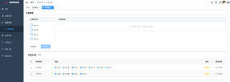
智能作业监控
实现从单机作业到机群协同的智能调度
1
2
3
4
任务自动规划
电子围栏预警
机群协同作业
负载自动平衡
根据施工目标和环境地图，系统可自动生成最优的作业路径和铲挖、卸料点，引导设备高效作业。
在数字地图上灵活设置作业区域和安全禁区，当设备接近或侵入时，系统将自动触发声光报警。
多台设备在同一网络下，系统可进行统一调度与路径优化，避免设备间碰撞和重复作业，实现1+1>2的协同效应。
实时监测铲斗负载，通过智能算法动态调整举升和卸料时机，确保作业过程平稳高效，保护设备结构。

Slide 8
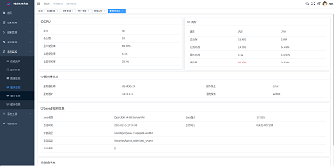
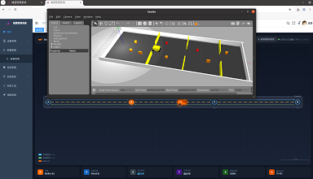
全方位远程监控
打破空间限制，实现“千里之外”如临现场
01
02
03
04
实时视频回传
关键数据集成
远程驾驶支持
历史轨迹回放
支持多路高清视频实时回传，360度无死角覆盖设备周边及作业铲斗细节，图像流畅稳定，延迟低至毫秒级。
融合位置、姿态、速度、油耗、发动机参数等关键运行数据，与视频画面同屏展示，提供全面的设备状态感知。
在特定场景下，可通过远程驾驶舱对设备进行精准操控，解决危险或特殊环境下的作业难题，并支持多地协同。
自动记录并存储设备的全部运行轨迹与状态数据，支持任意时间段的历史数据回放，用于事故追溯和效率分析。

Slide 9
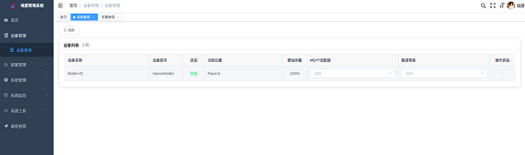
体系化设备管理
从被动响应到主动预测，全面提升设备健康度
设备档案管理
状态实时监测
01
为每一台设备建立数字化档案，涵盖设备信息、维修保养记录、零部件更换历史，实现全生命周期管理。
02
对发动机、液压系统、电气系统等关键部件进行实时健康监测，自动诊断故障代码，提供预警信息。
维保智能预警
油耗精细统计
03
基于设备运行时长和磨损模型，系统自动生成并推送精准的维护保养计划，变被动维修为主动预防。
04
实时监测并记录燃油消耗数据，生成多维度油耗报表，分析异常耗油行为，助力客户节约成本。

Slide 10
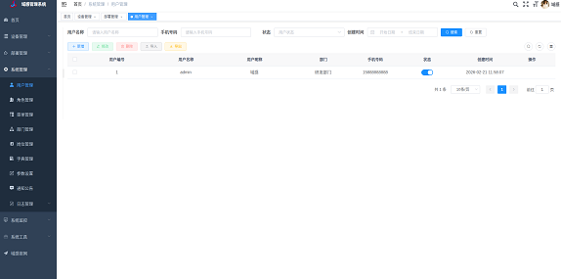
完善的人员管理
让人员的资质、行为和绩效都变得可量化
01
02
03
04
智能身份认证
行为绩效分析
驾驶行为分析
在线培训考核
集成人脸识别、指纹识别等技术，确保只有授权的操作人员才能启动设备，从源头杜绝安全隐患。
自动记录操作时长、作业量（如装载斗数），并对操作的平稳性、规范性进行打分，评估操作手绩效。
对急刹、急停、剧烈晃动等危险驾驶行为进行识别与记录，生成驾驶行为报告，用于安全培训和技能提升。
提供基于VR/AR的在线操作培训与考核系统，降低培训成本，确保持证上岗，提升整体操作水平。

Slide 11
技术优势亮点
我们凭借在传感器融合、人机交互和算法模型领域的深厚积累，打造了业界领先的独特技术优势。

Slide 12
自研传感器融合
如“鹰眼”般清晰感知复杂环境
01
02
03
04
多源传感器集成
环境3D重建
目标精准识别
全天候工作能力
融合激光雷达、毫米波雷达、高清摄像头、惯性测量单元（IMU）等多种传感器，构建冗余感知系统。
实时生成高精度、厘米级的作业环境三维点云地图，为路径规划与避障提供可靠的基础数据。
基于深度学习算法，能够稳定识别工程车辆、行人、障碍物、道路边界等各类目标，识别率高达99%以上。
采用多传感器互补方案，具备强光、弱光、雨雾等恶劣天气下的工作能力，保障系统7x24小时稳定运行。

Slide 13
友善人机界面
极简交互设计，让智能系统人人可用
01
02
03
04
驾驶舱大屏交互
关键信息可视化
语音交互辅助
手机APP远程管控
采用大尺寸、高亮度的触控显示屏，集成所有关键信息与操作控件，界面布局简洁、逻辑清晰。
将复杂的设备状态、作业指令和周围环境信息，通过动画、图标等可视化形式直观呈现，降低操作门槛。
支持语音指令进行任务切换、状态查询等操作，解放操作手的双手，让作业过程更加专注和安全。
提供移动端应用，管理人员可随时随地查看设备状态、审批维保申请、接收报警信息，实现移动化管理。

Slide 14
关于域感科技
我们是一家深耕具身智能领域的创新型科技企业，聚焦检测、控制与规划等核心技术研发，构建了从底层算法突破到产品落地应用、从系统集成部署到场景化服务落地的完整业务体系。
公司以自主导航、AI检测等关键技术为核心，实现智能体在复杂动态环境中的高精度感知、自主决策与可靠执行，为工业级多场景智能化应用提供稳定、可信、可持续演进的技术支撑。
域感科技以“技术赋能智能升级”为使命，致力于成为领先的具身智能核心技术提供商与行业解决方案服务商，为智能制造升级与数字经济高质量发展注入新动能。

Slide 15

公司核心团队
汇聚顶尖人才，构筑核心竞争力
1
2
3
资深行业专家
顶尖算法科学家
资深软件工程师
创始团队拥有超过15年的工程机械行业经验，深刻理解行业痛点与客户需求。
核心算法团队来自国内外知名高校与研究机构，在计算机视觉、SLAM、机器人控制等领域拥有深厚的技术积累。
软件开发团队具备丰富的嵌入式、云计算和大数据平台开发经验，保障系统的稳定性与可靠性。

Slide 16
联系我们
携手共进，共创智能建造新未来
01
02
03
04
05
公司名称
官方网站
商务合作
联系电话
公司地址
上海域感科技有限公司
www.domainsense.top
921021872@qq.com
13073687350
上海市长宁区淞虹路800弄18栋402

Slide 17
谢谢观看

